Slide 1
Un lungo cammino: le nuove sfide della scienza aperta Secondo convegno nazionale del gruppo di lavoro Open Science della CoPER Monitoraggio delle APC negli EPR Gruppo di lavoro Accesso alle pubblicazioni Monica Sala (ENEA), Daniela Palma (ENEA); Anna Grazia Chiodetti (INGV), Emanuela Secinaro (INRIM), Antonella Gasperini (INAF); Laura Abrami (INAF), Gioia Delbello (INAF); Filomena Severino (ISPRA)
2ndo Convegno Nazionale GLOS della CoPER «Un lungo cammino: le nuove sfide della scienza aperta» Aula Bruno Touschek - Laboratori Nazionali Frascati INFN 27 Novembre - 28 Novembre

Slide 2
Monitoraggio delle APC negli EPR
Interessi commerciali oligopolistici che ostacolano l'accesso alla conoscenza.
Oligopolio di 5 maggiori editori E’ cambiato qualcosa?
Prospettive sul mercato mondiale delle pubblicazioni scientifiche
Contratti trasformativi e altri modelli A che punto siamo?
Monitoraggio APC OpenAPC e Linee guida per il monitoraggio delle APC
Stato dell’arte sui Contratti Trasformativi
Dal report «Monitoraggio APC negli EPR. Cosa, come e perché» alle
LINEE GUIDA PER IL MONITORAGGIO DELLE APC DOI: 10.15161/oar.it/143140
2ndo Convegno Nazionale GLOS della CoPER «Un lungo cammino: le nuove sfide della scienza aperta» Aula Bruno Touschek - Laboratori Nazionali Frascati INFN 27 Novembre - 28 Novembre

Slide 3
Dove eravamo rimasti? 1mo Convegno GLOS CoPER 6-7/12/2022 DOCUMENTO FINALE "Prossimi Passi" https://doi.org/10.15161/oar.it/76963
2022-2023
1- Monitoraggio sulle politiche di pubblicazioni
Pubblicazione del sondaggio sotto forma di report Chiodetti A.G., Gasperini A., Locati M., Sala M. (2023). Risultati del sondaggio. Politiche e infrastrutture per l’Open Access per pubblicazioni e letteratura grigia. https://doi.org/10.15161/OAR.IT/77023
dal sondaggio è stato attivato un monitoraggio dinamico https://home.infn.it/coper/openaccess.html
2023-2024
2 - Sondaggio su Casi Studio di gestione istituzionale dei dati scientifici negli EPR
Pubblicazione del report a cura di A cura di Locati M., Chiodetti A.G., Saraò A., Sala M., Palma D., Scano R., Cipolloni C., Menasce D., Bianco S., (2023) Risultati del sondaggio sulle politiche di gestione istituzionale dei dati scientifici . https://doi.org/10.15161/oar.it/77195
2024
3 - Monitoraggio delle Politiche e infrastrutture per l’Open Access per pubblicazioni e letteratura grigia
Pubblicazione del sondaggio sotto forma di report Locati M.; Sarao, A., Palma,D. Risultati del terzo sondaggio del Gruppo di Lavoro Open Science di CoPER relativo alle politiche di Open Science negli EPR https://www.openaccessrepository.it/record/211798
Dal sondaggio e’ stato attivato un monitoraggio dinamico: doi: 10.15161/oar.it/211798
2ndo Convegno Nazionale GLOS della CoPER «Un lungo cammino: le nuove sfide della scienza aperta» Aula Bruno Touschek - Laboratori Nazionali Frascati INFN 27 Novembre - 28 Novembre

Slide 4
Risultati Sondaggio sulle politiche OS e accesso alle pubblicazioni
Alta adesione degli EPR al sondaggio (80%)
Parte Politiche istituzionali
15 EPR su 16 sono dotati di Policy ad accesso aperto approvate o in corso di approvazione;
15 EPR su 16 hanno un Referente per l’Open Science (in via di designazione o già designati);
16 EPR su 16 sono dotati di un archivio istituzionale;
Nessun EPR ha forme di premialità (rewarding) per i ricercatori che pubblicano ad accesso aperto.
Parte attuativa/Infrastrutture
15 EPR su 16 sono dotati di un archivio istituzionale e i software utilizzati sono: DSpace, Iris, Zenodo/invenio, Dataverse, People/Explora;
gli EPR rendono fruibile in OA tra il 20% e il 70% dei prodotti della ricerca;
il 50% degli EPR ha una struttura interna per pubblicare ad accesso aperto (university press o servizi editoriali);
il 70% degli archivi degli EPR supporta la Green Road;
3 EPR su 16 utilizzano il Diamond OA nelle proprie riviste;
10 EPR su 16 degli EPR conservano i propri prodotti attraverso l’archivio istituzionale;
il 55% degli EPR ha pagine web educative e divulgative;
11 EPR su 16 hanno in corso progetti di digitalizzazione di materiale storico ai fini di una fruizione open.
2ndo Convegno Nazionale GLOS della CoPER «Un lungo cammino: le nuove sfide della scienza aperta»
Aula Bruno Touschek - Laboratori Nazionali Frascati INFN 27 Novembre - 28 Novembre

Slide 5
Politiche Istituzionali
Risultati Sondaggio sulle politiche OS e accesso alle pubblicazioni
Infrastrutture e divulgazione
2ndo Convegno Nazionale GLOS della CoPER «Un lungo cammino: le nuove sfide della scienza aperta»
Aula Bruno Touschek - Laboratori Nazionali Frascati INFN 27 Novembre - 28 Novembre

Slide 6
Dati politico-strutturali
I dati, con riferimento alle politiche di promozione OS e OA (Policy – Referenti e Promozione) e alle infrastrutture (Repository – Piattaforme editoriali ), sono risultati incoraggianti e positivi.
I dati relativi alle spese non sono stati rilevati.
A parte il dato su Politiche Premiali all’epoca totalmente assenti
2ndo Convegno Nazionale GLOS della CoPER «Un lungo cammino: le nuove sfide della scienza aperta»
Aula Bruno Touschek - Laboratori Nazionali Frascati INFN 27 Novembre - 28 Novembre

Slide 7
ISPRA – FONDO ONERI PUBBLICAZIONI
ISPRA dal 2024, ha istituito un FONDO PER GLI ONERI DI PUBBLICAZIONE (FOP) con uno specifico capitolo di spesa denominato «pubblicazione articoli scientifici su riviste Open Access»
Nel FOP dal 2024 sono stati assegnati €36,000
Il FOP viene gestito dall’Area Biblioteca che verifica i requisiti per poterne beneficiare da parte dei/delle ricercatori/trici dell’Istituto
I criteri per beneficiare del FOP sono indicato nel «Regolamento per l’accesso aperto ai prodotti della ricerca dell’ISPRA» e, requisito indispensabile è quello di scegliere riviste indicizzate nel DOAJ (Directory of Open Access Journals)
2ndo Convegno Nazionale GLOS della CoPER «Un lungo cammino: le nuove sfide della scienza aperta»
Aula Bruno Touschek - Laboratori Nazionali Frascati INFN 27 Novembre - 28 Novembre

Slide 8
(Terzo) Monitoraggio delle Politiche e infrastrutture per l’Open Access per pubblicazioni e letteratura grigia (2024) https://www.openaccessrepository.it/record/211798
Obiettivi del sondaggio :
a) Allineare le attività di monitoraggio sull’OS del GLOS CoPER con quelle avviate in ambito accademico dal «Gruppo di lavoro italiano Monitoraggio attività di Open Science», promosso dall’Associazione Italiana per la promozione della Scienza Aperta (AISA) con l’obiettivo di dar vita ad un OSSERVATORIO NAZIONALE SULLA SCIENZA APERTA
b) Rispondere alle esigenze del PNSA concordata a valle di una audizione avvenuta il 14/11/2023 tra i rappresentanti del GLOS e il tavolo di lavoro per l’implementazione Programma Nazionale per Scienza Aperta istituito dal Ministero dell’Università e la Ricerca (MUR) con Decreto Ministeriale del 4/03/202
c) Fornire al tavolo PNSA del MUR i dati utili per l’aggiornamento periodico a livello nazionale per EOSC Association
c) Produrre un’analisi quantitativa rispetto ai precedenti sondaggi GLOS che avevano analizzato principalmente gli aspetti relativi alle politiche e di carattere generale.
Sono stati previsti 26 indicatori mancanti nei precedenti due sondaggi GLOS COPER
2ndo Convegno Nazionale GLOS della CoPER «Un lungo cammino: le nuove sfide della scienza aperta»
Aula Bruno Touschek - Laboratori Nazionali Frascati INFN 27 Novembre - 28 Novembre

Slide 9
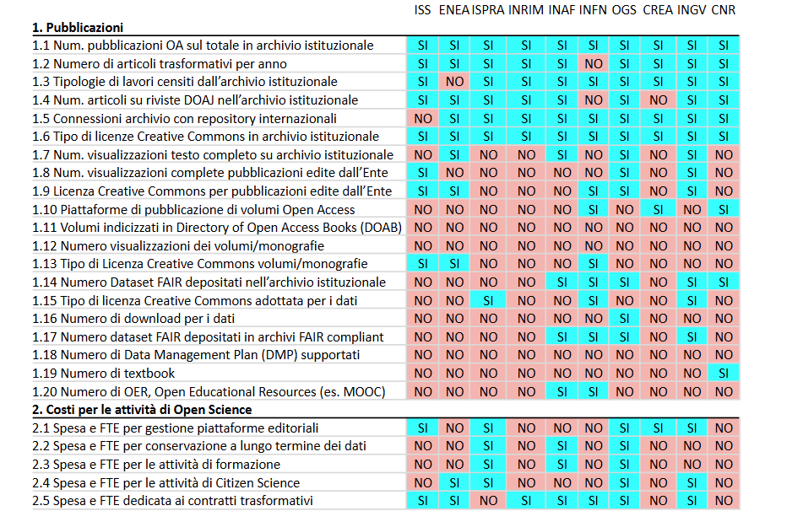
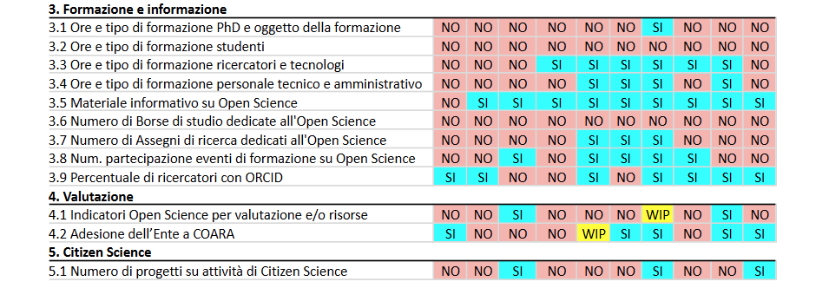
TABELLA RIASSUNTIVA
Inviato ai 17 EPR CoPER il 5/4/2024
Data ultima risposta 11/05/2024.
Hanno risposto 10 EPR
ISS ENEA ISPRA INRIM INAF INFN OGS CREA INGV CNR
SI | NO | Work in progress
2ndo Convegno Nazionale GLOS della CoPER «Un lungo cammino: le nuove sfide della scienza aperta»
Aula Bruno Touschek - Laboratori Nazionali Frascati INFN 27 Novembre - 28 Novembre

Slide 10
Elementi rilevanti
PRO
CONTRO
Sezione 1 – Pubblicazioni
La maggior parte degli enti producono
articoli in OA
negli Archivi Istituzionali,
Con contratti trasformativi
In DOAJ
Difficolta di monitoraggio:
Delle visualizzazioni
Delle pubblicazioni monografiche
Dei dataset FAIR
Sezione 2- COSTI
Alcuni Istituti rilevano costi per:
Piattaforme editoriali
Formazione
Conservazione dati
Dati non sono uniformi
Non rilevati le spese per APC
Sezione 3- Formazione
e Informazione
E’ offerta formazione per ricercatori e tecnici
Diffuso materiale informativo su OS
Assente
Formazione per studenti/dottorandi
Iniziative di sviluppo cultura OS (borse di studio-assegni)
Lacunoso il reperimento ORCID
Sezione 4- Valutazione
2 EPR hanno indicatori OS per la valutazione e
1 e’ WIP – 5 EPR aderiscono a COARA e 1 WIP
Sezione 5- CITIZEN SCIENCE
Scarsa attenzione alla CS.
Solo 3 enti hanno progetti attivi
2ndo Convegno Nazionale GLOS della CoPER «Un lungo cammino: le nuove sfide della scienza aperta»
Aula Bruno Touschek - Laboratori Nazionali Frascati INFN 27 Novembre - 28 Novembre

Slide 11
Elementi rilevanti
PRO
CONTRO
La maggior parte degli enti producono articoli in OA
negli Archivi Istituzionali,
Con contratti trasformativi
In DOAJ
Difficolta di monitoraggio:
Delle visualizzazioni
Delle pubblicazioni monografiche
Dei dataset FAIR
Sezione 1 – Pubblicazioni
Alcuni EPR rilevano costi per:
Piattaforme editoriali
Formazione
Conservazione dati
Dati non sono uniformi
Non rilevati le spese per APC
Sezione 2- COSTI
Assente Formazione per studenti/dottorandi
Iniziative di sviluppo cultura OS (borse di studio-assegni)
Lacunoso il reperimento ORCID
E’ offerta formazione per ricercatori e tecnici
Diffuso materiale informativo su OS
Sezione 3- Formazione
e Informazione
Sezione 4- Valutazione
2 EPR hanno indicatori OS per la valutazione e 1 e’ WIP – 5 EPR aderiscono a COARA e 1 WIP
Sezione 5- CITIZEN SCIENCE
Scarsa attenzione alla CS. Solo 3 enti hanno progetti attivi
2ndo Convegno Nazionale GLOS della CoPER «Un lungo cammino: le nuove sfide della scienza aperta»
Aula Bruno Touschek - Laboratori Nazionali Frascati INFN 27 Novembre - 28 Novembre

Slide 12
CRITICITA’ e SINTESI RISULTATI TERZO SONDAGGIO
Partecipazione piu’ bassa rispetto al precedente sondaggio (scarso 60% EPR/GlOS- 50% sul totale)
Difficoltà di interpretazione delle richieste
si rileva
una discrepanza tra i dati tendenzialmente positivi del primo sondaggio e quelli dell’ultimo, molto meno incoraggianti, basati su richieste piu’ analitiche
assenza di sistemi strutturati di monitoraggio delle informazioni richieste
Il mancato utilizzo di indicatori specifici negli EPR per valutare l’impatto dell’OS, sembra derivare dalla mancanza di politiche orientata alla valorizzazione dei risultati
Si ritiene utile effettuare un monitoraggio periodico per la creazione di una serie storica che monitori l’evoluzione dei temi legati all’OS negli EPR
2ndo Convegno Nazionale GLOS della CoPER «Un lungo cammino: le nuove sfide della scienza aperta»
Aula Bruno Touschek - Laboratori Nazionali Frascati INFN 27 Novembre - 28 Novembre

Slide 13
Monitoraggio della spesa negli EPR: I contratti trasformativi EPR GdL Accesso alle PUBBLICAZIONI
EPR | CT SOTTOSCRITTI
ENEA | ACS-AIP- IOP- ELSEVIER-SPRINGER-WILEY
INAF | CUP-EDP-IOP-IEEE-ELSEVIER-SPIE- SPRINGER-WILEY
INGV | SPRINGER-WILEY- ELSEVIER
INRIM | AIP-IOP-IEEE-ELSEVIER- RCS- SPRINGER-WILEY
ISPRA | NESSUNO
EDITORI CT TRASFORMATIVI | ANNI CONTRATTO
ACS | 2020-2023
AIP | 2022-2026
CUP | 2020-2022 / 2023-2025
EDP | 2024
IEEE | 2022-2024
IOP | 2022-2025
ELSEVIER | 2023-2027
SPIE | 2024
SPRINGER | 2020-2024
WILEY | 2020-2023 / 2024-2027
Contratto diretto
2ndo Convegno Nazionale GLOS della CoPER «Un lungo cammino: le nuove sfide della scienza aperta»
Aula Bruno Touschek - Laboratori Nazionali Frascati INFN 27 Novembre - 28 Novembre

Slide 14
Monitoraggio ARTICOLI – CT 2022-2023 – EPR GdL Accesso alle Pubblicazioni
ente | ACS | AIP | CUP | EDP (S2O) | IEEE | IOP | ELSEVIER | SPIE | SPRINGER | WILEY | RCS
ENEA | 1 | 0 | N.S. | N.S. | N.S. |  | N.T. | N.S. | 15 | 5 | N.S.
INAF | N.S. | N.S. | 6 | 128 | 2 | N.S. | N.T. | 10 | 22 | 5 | N.S.
INGV | N.S. | N.S. | N.S. | N.S. | N.S. | N.S. | N.T. | N.S. | 13 | 10 | N.S.
INMRI | 3 | 1 | N.S. | N.S. | 3 | 5 | N.T. | N.S. | 5 | 8 | 0
ISPRA | N.S. | N.S | N.S. | N.S. | N.S. | N.S. | N.S. | N.S. | N.S | N.S. | N.S.
Anno 2022
N.S. = non sottoscritto
N.T. = non trasformativo
ente | ACS | AIP | CUP | EDP | IEEE | IOP | ELSEVIER | SPIE | SPRINGER | WILEY | RCS
ENEA | 2 | O | N.S | N.S. | N.S. |  | 17 | N.S. | 19 | 31 | N.S.
INAF | N.S. | N.S. | 7 | 132 | 1 | 1 | 9 | 5 | 8 | 8 | N.S.
INGV | N.S. | N.S. | N.S. | N.S. | N.S. | N.S. | 7 | N.S. | 16 | 13 | N.S.
INMRI | 2 | 3 | N.S. | N.S. | 5 | 8 | 12 | N.S. | 2 | 15 | 1
ISPRA | N.S. | N.S | N.S. | N.S. | N.S. | N.S. | N.S. | N.S. | N.S | N.S. | N.S.
Anno 2023
N.S. = non sottoscritto
2ndo Convegno Nazionale GLOS della CoPER «Un lungo cammino: le nuove sfide della scienza aperta»
Aula Bruno Touschek - Laboratori Nazionali Frascati INFN 27 Novembre - 28 Novembre

Slide 15
CRITICITA’ DI ANALISI
PERIODI CONTRATTUALI DIFFORMI E POCHI ANNI UTILI ALL’ANALISI COMPARATA (2022-2023)
NON E’ POSSIBILE RILEVARE I COSTI DELLE APC
RIVISTE ELEGGIBILI IBRIDE/GOLD
ESAURIMENTO VOUCHER PUBBLICAZIONI APC
SOCIETA’ SCIENTIFICHE FUORI CONTRATTO (ex.: American Astronomical Society/IOP)
DASHBOARD EDITORIALI NON SEMPRE DISPONIBILI PER L’APPROVAZIONE DEI LAVORI E CONSEGUENTE DIFFICOLTA’ DI CONTEGGIO
DASHBOARD A VOLTE NON CHIARE (ex. SPRINGER «I confirm author is affiliated with» MODIFICATA IN «Confirm coverage of APC for this article»)
DATI ESIGUI DI UTILIZZO DEI CT NEGLI EPR ANALIZZATI
2ndo Convegno Nazionale GLOS della CoPER «Un lungo cammino: le nuove sfide della scienza aperta»
Aula Bruno Touschek - Laboratori Nazionali Frascati INFN 27 Novembre - 28 Novembre

Slide 16
Monitoraggio APC negli EPR: I capitoli di Spesa doi: 10.15161/oar.it/143140
«Monitoraggio delle APC negli EPR. Cosa, come e perché» (De Simone, Maggi, Giannini, Secinaro, 2023 disponibile al DOI 10.15161/oar.it/76973 )
Linee guida per il monitoraggio delle Article Publication Charges (APC) ovvero spese di pubblicazione in Open Access 2023.08.30 DOI: 10.15161/oar.it/77197
E’ prevista la creazione di 3 voci di bilancio (o sottocapitoli di spesa) distinte:
1. Spese per pubblicare in open access articoli, capitoli, dati, libri (es. APCarticleprocessing charges, open access option, open choice, open online, etc.)
2. Spese per pubblicare in modalità standard (ovvero non open access) articoli, capitoli, dati, libri (es. contratto di edizione, publication fee, etc.)
3. Spese per servizi editoriali (es. color charges, editing, extra pages, over length, submission fee, revisione, traduzione, etc.)
2ndo Convegno Nazionale GLOS della CoPER «Un lungo cammino: le nuove sfide della scienza aperta»
Aula Bruno Touschek - Laboratori Nazionali Frascati INFN 27 Novembre - 28 Novembre

Slide 17
Linee Guida per il Monitoraggio APC negli EPR
Riprendono le Linee Guida CODAU (Convegno dei Direttori generali delle Amministrazioni Universitarie) per le Università, elaborate nel 2022.
Elaborate e Pubblicate nel 2023 «Monitoraggio delle APC negli EPR. Cosa, come e perché» (De Simone, Maggi, Giannini, Secinaro, 2023 disponibile al DOI 10.15161/oar.it/76973 )
Sono state presentate da CoPER a CODIGER (Conferenza Permanente dei Direttori Generale EPR) a giugno 2023, per coinvolgere la parte amministrativa nella rilevazione delle spese per APC.
Contengono brevi indicazioni su come creare un capitolo di spesa specifico per il pagamento APC che consenta di individuare le spese relative in modo automatico e certo.
Il CODIGER ha suggerito ai vari enti di provvedere in tal senso, a partire dal 2024, diffondendo le linee guida. Per quanto ci risulta la creazione di questo capitolo è ancora in fase di studio in alcuni Enti, a parte CNR e INRIM che già avevano attivato questo monitoraggio in passato e che hanno redatto le linee guida.
2ndo Convegno Nazionale GLOS della CoPER «Un lungo cammino: le nuove sfide della scienza aperta»
Aula Bruno Touschek - Laboratori Nazionali Frascati INFN 27 Novembre - 28 Novembre

Slide 18
Stato del monitoraggio della spesa
CNR completata la fase di attuazione dei capitoli di spesa come da linee guida
INRIM ha il controllo del monitoraggio in maniera fattiva
Alcuni EPR hanno avviato i contatti con gli uffici amministrativi preposti alla creazione dei capitoli di spesa (ENEA, INFN, INAF)
Altri devono ancora avviare la pratica
2ndo Convegno Nazionale GLOS della CoPER «Un lungo cammino: le nuove sfide della scienza aperta»
Aula Bruno Touschek - Laboratori Nazionali Frascati INFN 27 Novembre - 28 Novembre

Slide 19
In conclusione
Dall’ultimo Convegno GLOS si è consolidata l’esigenza di monitorare i costi delle APC
Si sono avviate le pratiche per seguire le linee guida CODIGER
I CT rimangono una strada, al momento, difficilmente reversibile
2ndo Convegno Nazionale GLOS della CoPER «Un lungo cammino: le nuove sfide della scienza aperta»
Aula Bruno Touschek - Laboratori Nazionali Frascati INFN 27 Novembre - 28 Novembre

Slide 20
Grazie per l’attenzione !
monica.sala@enea.it
coper.openscience@lists.infn.it
Tutti documenti prodotti dal GLOS CoPER sono disponibili presso :
https://home.infn.it/coper/openscience.html
2ndo Convegno Nazionale GLOS della CoPER «Un lungo cammino: le nuove sfide della scienza aperta»
Aula Bruno Touschek - Laboratori Nazionali Frascati INFN 27 Novembre - 28 Novembre

